Slide 1
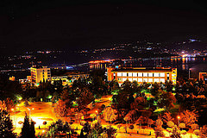
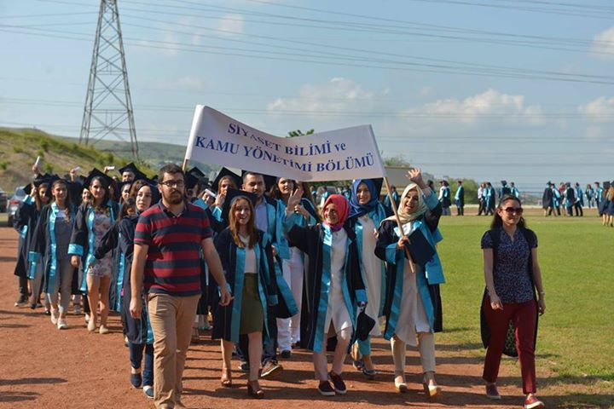
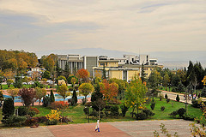
SİYASET BİLİMİ VE KAMU YÖNETİMİ BÖLÜMÜ
TANITIM TOPLANTISI

Slide 2
SİYASET BİLİMİ VE KAMU YÖNETİMİ BÖLÜMÜ
Haber ve duyuruları nasıl takip ederim?
Web Siteleri ve Sosyal Medya
Siyaset Bilimi ve Kamu Yönetimi www.kamu.sakarya.edu.tr
Facebook Sayfamız www.facebook.com/sausbky
Twitter Profilimiz www.twitter.com/sausbky
Haber SAÜ www.haber.sakarya.edu.tr
SBF www.sbf.sakarya.edu.tr
www.kamu.sakarya.edu.tr | facebook/sausbky | twitter/sausbky

Slide 3
SİYASET BİLİMİ VE KAMU YÖNETİMİ BÖLÜMÜ
Yüz yüze bilgi ve yardım nasıl alabilirim?
Öğrenci Danışmanlıkları
Öğrenci Danışmanları, öğrencilerimize akademik ve idari konularda rehberlik etmek ve eğitim hayatlarının bölümümüzde geçen kısmını verimli geçmesinde yardımcı olmak amacıyla görev almaktadırlar.
Danışmanlar öğrencilerimizin giriş yıllarına göre gruplanmıştır. Her öğretim yılı başında web sayfası ve bölüm panosunda ilan edilir.
www.kamu.sakarya.edu.tr | facebook/sausbky | twitter/sausbky

Slide 4
SİYASET BİLİMİ VE KAMU YÖNETİMİ BÖLÜMÜ
Öğretim Üyeleriyle nasıl görüşebilirim?
Öğretim üyeleri ve Araştırma görevlilerimize çalışma ofislerinde yüz yüze ve mail aracılığıyla görüşebilirsiniz.
Her öğretim elemanının ofis kapısındaki panoda yer alan GÖRÜŞME SAATLERİ öğrencilere ayrılmıştır. Bu saatlerde öğretim elemanları ile görüşebilirsiniz.
GÖRÜŞME SAATLERİ’ne uymanız verimli bir görüşme yapmanız açısından önem taşır.
www.kamu.sakarya.edu.tr | facebook/sausbky | twitter/sausbky

Slide 5
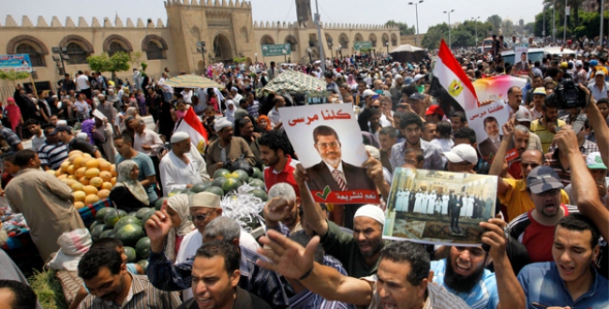
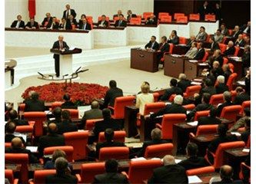
SİYASET BİLİMİ VE KAMU YÖNETİMİ BÖLÜMÜ
Bölümdeki çalışma alanları nelerdir?
Ana Bilim Dalları
Siyaset ve Sosyal Bilimler Ana Bilim Dalı
Yönetim Bilimleri Ana Bilim Dalı
Kentleşme Ana Bilim Dalı
Hukuk Bilimleri Ana Bilim Dalı
www.kamu.sakarya.edu.tr | facebook/sausbky | twitter/sausbky

Slide 6
SİYASET BİLİMİ VE KAMU YÖNETİMİ BÖLÜMÜ
Hazırlık Sınıfı var mı?
Üniversitemize yeni başlayan tüm öğrencilerin
Seçmeli hazırlık sınıfına katılma hakları vardır.
Hazırlık öğrenimi 2 dönem (1 yıl) sürer ve öğrenci 1 yıl geç mezun olur.
Hazırlık öğrenimi alan öğrenciler her dönem bir dersi İNGİLİZCE olarak alırlar.
Öğrenciler 1. sınıfa geçtiklerinde İngilizce dersinden muaf sayılırlar.
Hazırlık sınıfı sonunda başarılı olan öğrencilere Başarı sertifikası verilir. Ayrıca transkriptlerinde İngilizce dersleri belirtilir.
www.kamu.sakarya.edu.tr | facebook/sausbky | twitter/sausbky

Slide 7
SİYASET BİLİMİ VE KAMU YÖNETİMİ BÖLÜMÜ
Dersler nasıl işleniyor? Puanlama nasıl yapılır?
Dönem içinde
2 Quiz + 1 Vize + 1 Ödev + Final ve Bütünleme sınavları uygulanır.
Bunların genel notunuza etkisi hocalar tarafından belirlenmiştir.
Sınav ve ödevlerin katkı paylarını SABİS üzerinden görebilirsiniz.
Vize sınavlarında mazeret uygulanmaz.
Final sınavına giremeyen öğrenci geçerli ve belgeli bir mazeret belirterek belirlenecek tarihteki mazeret sınavına katılabilir.
Tüm programlarda vize ve final sınavlarına katılım zorunludur. Girilmeyen sınavlar ortalamanızı negatif etkileyecektir.
www.kamu.sakarya.edu.tr | facebook/sausbky | twitter/sausbky

Slide 8
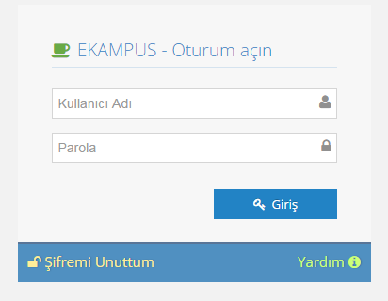
SİYASET BİLİMİ VE KAMU YÖNETİMİ BÖLÜMÜ
İnternet Destekli Eğitim nedir?
1. Sınıf öğrencileri
İngilizce, İnkılap Tarihi ve Türk Dili derslerini dönem boyunca internet üzerinden video, slayt ve ders notları aracılığıyla takip ederler.
Bu derslerin quiz, ödev ve vizeleri online ortamda, finalleri ise toplu oturumlar şeklinde kampüste gerçekleştirilir.
Derslerin video ve diğer içeriklerine www.ekampus.sakarya.edu.tr adresine SABİS bilgilerinizle giriş yaparak ulaşabilirsiniz.
www.kamu.sakarya.edu.tr | facebook/sausbky | twitter/sausbky

Slide 9
SİYASET BİLİMİ VE KAMU YÖNETİMİ BÖLÜMÜ
Ders İçerikleri ve Haftalık Akışları nasıl takip ederim?
www.ebs.sakarya.edu.tr adresinden fakültemizi ve bölümüzü seçerek
Derslerin 14 Haftalık konularına ve varsa paylaşılan materyallerine erişebilirsiniz.
www.kamu.sakarya.edu.tr | facebook/sausbky | twitter/sausbky

Slide 10
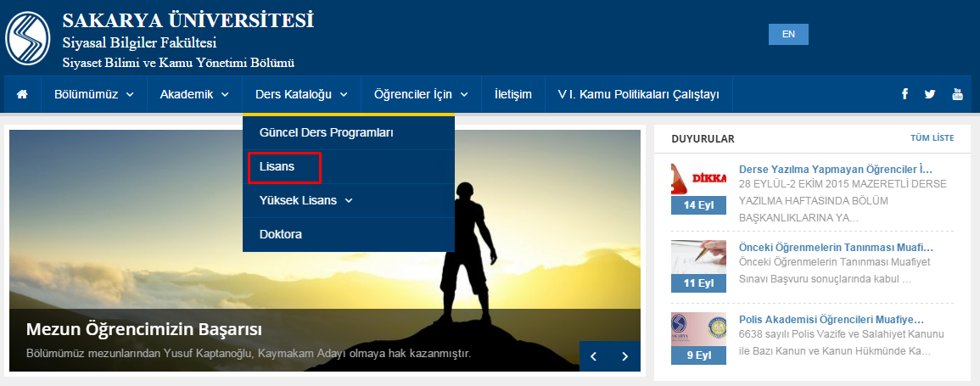
SİYASET BİLİMİ VE KAMU YÖNETİMİ BÖLÜMÜ

Slide 11
SİYASET BİLİMİ VE KAMU YÖNETİMİ BÖLÜMÜ
Kampüste yaşam, ders çalışma ve araştırma olanakları
7/24 Açık Kütüphane
w3.sakarya.edu.tr adresinden hızlı kütüphane tarama
Fakülte içinde ücretsiz internet salonu
Kablosuz ağ (SAUNET)
Kütüphane ek binasında bireysel ve grup çalışma salonları
www.kamu.sakarya.edu.tr | facebook/sausbky | twitter/sausbky

Slide 12
SİYASET BİLİMİ VE KAMU YÖNETİMİ BÖLÜMÜ
Sınavlar nasıl uygulanıyor?
Vize ve final programları akademik takvimdeki tarihlerinden bir hafta önce bölüm panolarından, web sitemizden ve sosyal medyadan duyurulur.
Quiz sınavları ise önceden haber verilmeden ders esnasında gerçekleştirilir.
Her öğrencinin her dersin sınavına gireceği sınıf ve oturacağı sıra numarası da önceden belirlenir ve ilan edilir.
Sınav saatinde atandığınız sınıf ve sıraya geçerek sınavınıza başlayabilirsiniz.
www.kamu.sakarya.edu.tr | facebook/sausbky | twitter/sausbky

Slide 13
SİYASET BİLİMİ VE KAMU YÖNETİMİ BÖLÜMÜ
Sınavlar nasıl uygulanıyor?
Sınav süresince sınavı gerçekleştiren gözetmenin direktiflerine uymalısınız.
Sınav süresince cep telefonlarınız kapalı olmalıdır.
Kimliğiniz yanınızda ve masanızın üzerinde bulunmalıdır.
Sıranızın üzerinde ve altında ders notu, kitap, kağıt vb. hiçbir materyal bulunmamalıdır.
Sıralarda yazı çizim vs bulunmamalıdır. Varsa bunları temizlemelisiniz.
Sınavı yapan öğretim üyesi tarafından bildirilmedikçe ders notları, kitaplar, hesap makinesi gibi yardımcı araçlar sınav boyunca kapalı bir çantada ulaşılamayacak bir yerde tutulmalıdır.
www.kamu.sakarya.edu.tr | facebook/sausbky | twitter/sausbky

Slide 14
SİYASET BİLİMİ VE KAMU YÖNETİMİ BÖLÜMÜ
Sınavlar hakkında son bir uyarı!
Sınavlara gelirken öğrenci kimliğinizi getirmeyi unutmayın.
Sınav esnasında dersi veren öğretim üyesi sınıfları gezecektir. Sorularınızda hata olduğunu düşünüyorsanız, kendisine sorabilirsiniz. Sınav gözetmenleri bu gibi sorularınıza yanıt vermeyecektir.
Sınav boyunca kalem, silgi vb. materyal alışverişi yasaktır.
Sınavlarda kopyaya teşebbüs eden öğrenci, YÖK disiplin yönetmeliği uyarınca kınama cezası ile cezalandırılır.
Sınavlarda kopya çeken öğrenci YÖK disiplin yönetmeliğince bir yarıyıl uzaklaştırma ile cezalandırılır.
www.kamu.sakarya.edu.tr | facebook/sausbky | twitter/sausbky

Slide 15
SİYASET BİLİMİ VE KAMU YÖNETİMİ BÖLÜMÜ
Notlar nasıl olacak? AA, BA, FF bunlar nedir?
Başarı Derecesi | Başarı Notu | Katsayı | Puanı
Pekiyi | AA | 4.00 | 90-100
İyi-Pekiyi | BA | 3.50 | 85-89
İyi | BB | 3.00 | 80-84
Orta-İyi | CB | 2.50 | 75-79
Orta | CC | 2.00 | 65-74
Zayıf-Orta | DC | 1.50 | 58-64
Zayıf | DD | 1.00 | 50-57
Başarısız | FF | 0.00 | 49 ve altı
Muaf | MU | -- | --
Dönem Sonu Sınavına Girmedi | GR | 0.00 | 0.00
Devamsız | DZ | 0.00 | 0.00
Yeterli | YT | -- | --
Yetersiz | YZ | -- | --
www.kamu.sakarya.edu.tr | facebook/sausbky | twitter/sausbky

Slide 16
SİYASET BİLİMİ VE KAMU YÖNETİMİ BÖLÜMÜ
Öğrenci belgesi, transkript, dilekçe vs. işleri nasıl halledilir?
Öğrenci Belgesi, Transkript, Askerlik ve mezuniyet işlemleri
Öğrenci İşleri Daire Başkanlığı
Bölüm başkanlığına sunulacak dilekçeler, başvurular gibi işler
Bölüm Sekreterliği : Abdulmuttalip Eliş
www.kamu.sakarya.edu.tr | facebook/sausbky | twitter/sausbky

Slide 17
SİYASET BİLİMİ VE KAMU YÖNETİMİ BÖLÜMÜ
SABİS-OBİS nedir?
SABİS menüsünde yer alan OBİS sistemi öğrencilerin ders sınav sonuçlarını, dersle ilgili materyalleri ve öğretim üyelerinin duyurularını takip edebilecekleri bir sistemdir.
SABİS’i günlük olarak kontrol edip, ders aldığınız öğretim üyelerinin duyurularını takip etmeniz önem taşır.
Öğretim üyeleri dersle ilgili materyalleri (kaynak listesi, ders notu vb.) OBİS üzerinden paylaşmaktadırlar.
www.kamu.sakarya.edu.tr | facebook/sausbky | twitter/sausbky

Slide 18
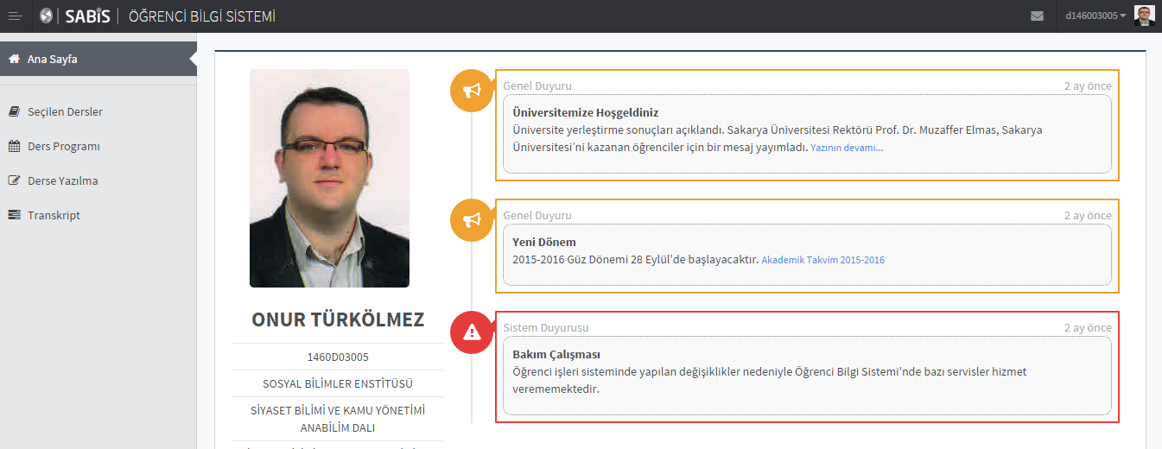
SİYASET BİLİMİ VE KAMU YÖNETİMİ BÖLÜMÜ
www.kamu.sakarya.edu.tr | facebook/sausbky | twitter/sausbky

Slide 19
SİYASET BİLİMİ VE KAMU YÖNETİMİ BÖLÜMÜ
www.kamu.sakarya.edu.tr | facebook/sausbky | twitter/sausbky

Slide 20
SİYASET BİLİMİ VE KAMU YÖNETİMİ BÖLÜMÜ
Staj yapabilir miyiz?
Öğrencilerimiz sekizinci yarıyılda seçimlik ders olarak Staj seçerek 15 AKTS (3 Seçimlik ders) karşılığı staj yapabilirler
Staj Süresi 14 Haftalık işgününden az olamaz.
Staj başvuruları ve gerekli belgelerle ilgili duyuruları web sitemizden ve Sosyal medyadan takip edebilirsiniz.
www.kamu.sakarya.edu.tr | facebook/sausbky | twitter/sausbky

Slide 21
SİYASET BİLİMİ VE KAMU YÖNETİMİ BÖLÜMÜ
Bitirme Ödevi nedir?
Öğrencilerimizin mezun olabilmesi için son yarıyılda Bitirme Ödevi yazması gerekmektedir.
Bitirme Ödevi, seçtiğiniz ana bilim dalında bir konuyu araştırarak akademik bir metin ortaya konulması biçiminde uygulanır.
Bitirme Ödevi seçtiğiniz danışman Öğretim Üyesinin gözetiminde yazılır.
www.kamu.sakarya.edu.tr | facebook/sausbky | twitter/sausbky

Slide 22
SİYASET BİLİMİ VE KAMU YÖNETİMİ BÖLÜMÜ
Bitirme Ödevi nasıl notlandırılır?
Danışman öğretim üyesiyle anlaşılarak belirlenen konuda yine danışman gözetiminde yazılan Bitirme Ödevi
Bölüm tarafından ilan edilecek tarihte bölüm sekreterliğine imza karşılığı teslim edilir.
Final sınavlarından sonraki hafta içinde ilan edilen gün ve saatte bitirme ödevi savunma sınavı sözlü olarak yapılır
Bitirme Ödeviniz
Metnin biçimsel özellikleri sayfa düzeni, şekil şartları: %25
Metnin içeriği, konuya ilişkin literatüre erişim ve özgünlük: %25
Yazım süreci boyunca danışman ile iletişim ve diyalog: %25
Sözlü sınavda konuya hakimiyet ve sunum becerisi %25
sistemiyle notlandırılır.
www.kamu.sakarya.edu.tr | facebook/sausbky | twitter/sausbky

Slide 23
SİYASET BİLİMİ VE KAMU YÖNETİMİ BÖLÜMÜ
Mezun olunca elimizdeki olanaklar nelerdir?
Mezunlarımız KPSS ve kurum sınavlarına girerek devlet kurumlarında uzman olabilirler.
Akademik kariyer düşünenler için ALES ve YDS sınavlarına hazırlanması önerilir.
Dönem içinde alanımızın uzman kişileri bölümümüze davet edilerek toplantılar düzenlenmekte ve bu olanaklar ile iş hayatı hakkında öğrencilerimize bilgi vermeleri sağlanmaktadır.
Bölümümüz bünyesinde örgün ve uzaktan eğitim Yüksek Lisans programları bulunmaktadır.
www.kamu.sakarya.edu.tr | facebook/sausbky | twitter/sausbky

Slide 24
SİYASET BİLİMİ VE KAMU YÖNETİMİ BÖLÜMÜ
Yüksek Lisansı da Sakarya’da yapabilir miyim? Programlar nelerdir?
Siyaset Bilimi ve Kamu Yönetimi YL Programı
Siyaset ve Sosyal Bilimler
Kamu Yönetimi
Mahalli İdareler ve Şehircilik YL Programı (Uzaktan)
E-Kamu Yönetimi YL Programı (Uzaktan)
Siyaset Bilimi ve Kamu Yönetimi Doktora Programı
www.kamu.sakarya.edu.tr | facebook/sausbky | twitter/sausbky

Slide 25
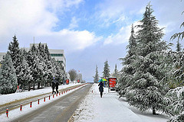
SİYASET BİLİMİ VE KAMU YÖNETİMİ BÖLÜMÜ
Katılımınız için Teşekkür Ederiz
/ sausbky
/ sausbky
www.kamu.sakarya.edu.tr

